Slide 1
ELEKTRONIKA
Bipoláris tranzisztoros differenciaerősítő kapcsolás vizsgálata
TINA
áramkör szimulációs programmal

Slide 2
ELEKTRONIKA
Bipoláris tranzisztoros differenciaerősítő kapcsolás
VF3: u_{be1} bemeneti feszültség
VF4: u_{be2} bemeneti feszültség
VM2: u_{bes} szimmetrikus bemeneti feszültség
VF1: u_{ki1} kimeneti feszültség
VF2: u_{ki2} kimeneti feszültség
VM1: u_{kis} szimmetrikus kimeneti feszültség

Slide 3
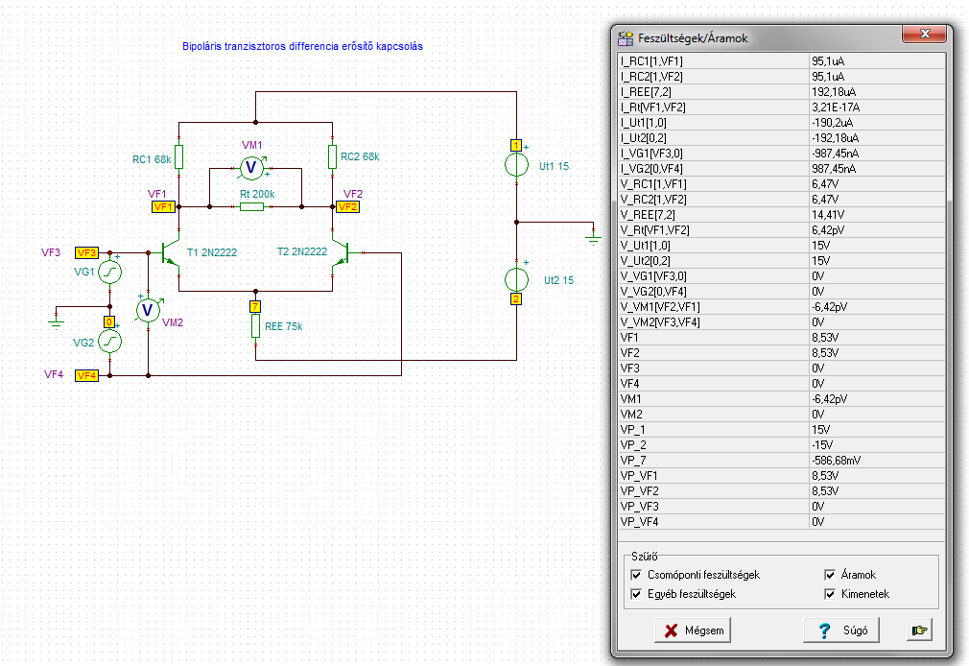
ELEKTRONIKA
A differenciaerősítő kapcsolás munkaponti adatai

Slide 4
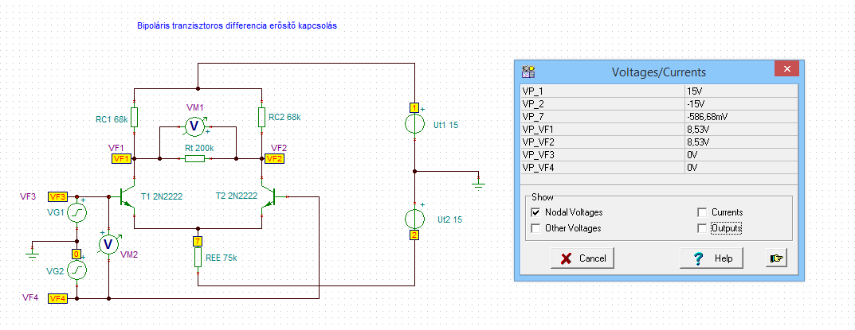
ELEKTRONIKA
A differenciaerősítő kapcsolás munkaponti feszültségei

Slide 5
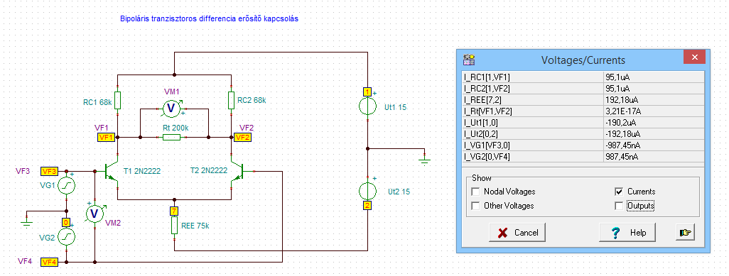
ELEKTRONIKA
A differenciaerősítő kapcsolás munkaponti áramai

Slide 6
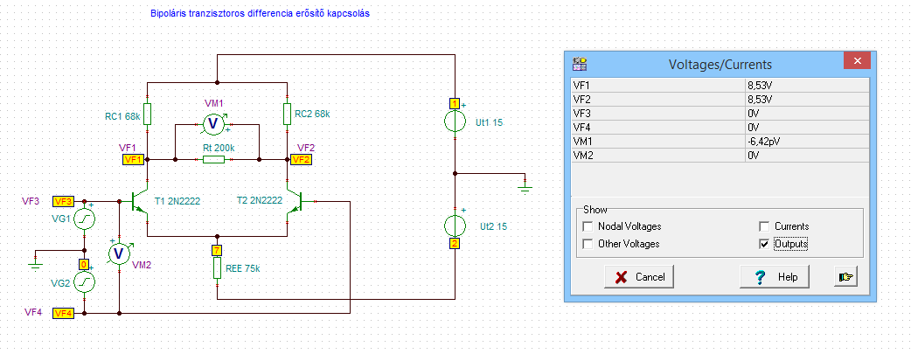
ELEKTRONIKA
A differenciaerősítő kapcsolás kimenetei feszltségeinek munkaponti adatai

Slide 7
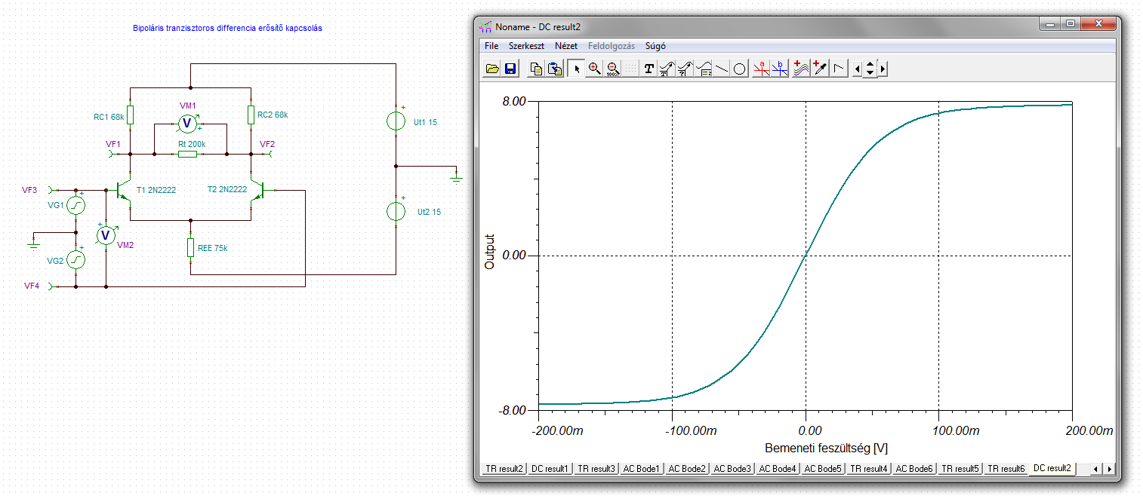
ELEKTRONIKA
Differenciaerősítő kapcsolás
A differenciaerősítő kapcsolás transzfer karakterisztikája

Slide 8
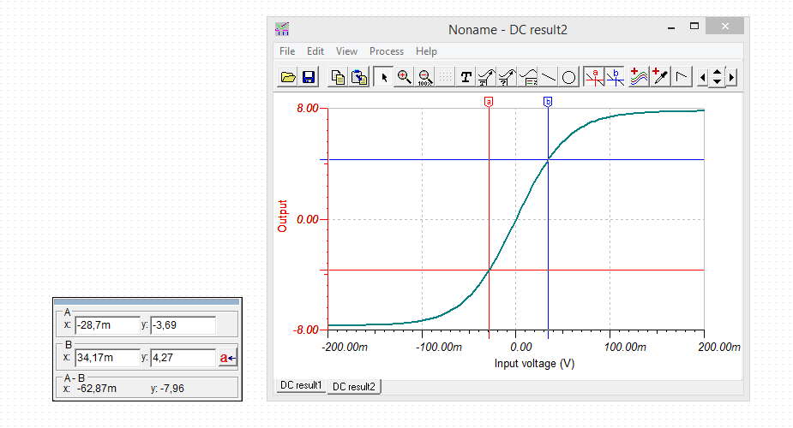
ELEKTRONIKA
.
Differenciaerősítő kapcsolás
A differenciaerősítő kapcsolás transzfer karakterisztikája
Határozza meg a feszültségerősítés értékét a transzfer karakterisztika alapján!

Slide 9
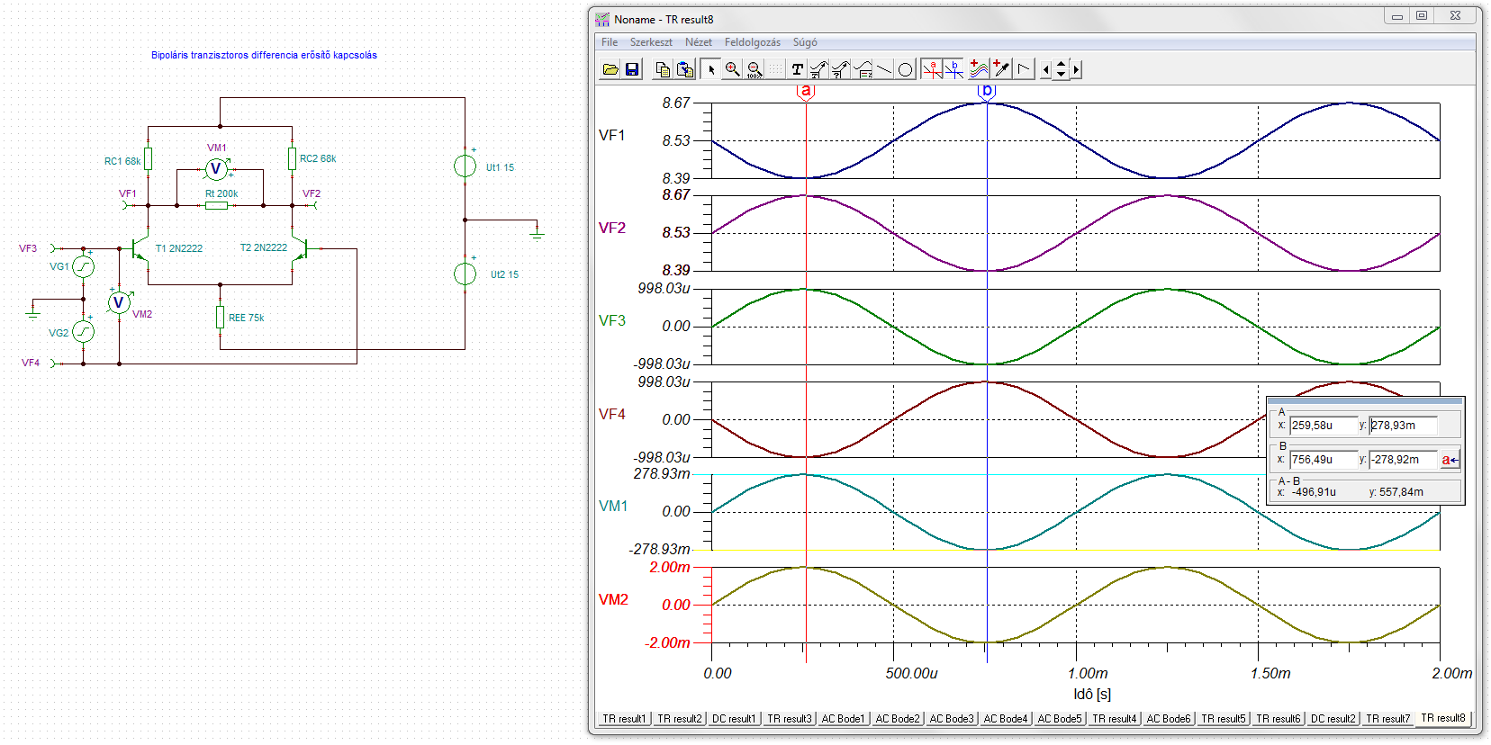
ELEKTRONIKA
Differenciaerősítő kapcsolás feszültség időfüggvényei
A kapcsolás feszültségerősítése:

